Slide 1
Образовательная экскурсия по г. Обоянь от купцов Чебурашкиных до Гагарина Курского края
МБОУ «Обоянская СОШ № 2»
2025 год

Slide 2
Дом купца Чебурашкина, Дом пионеров, ДШИ, музей

Slide 3
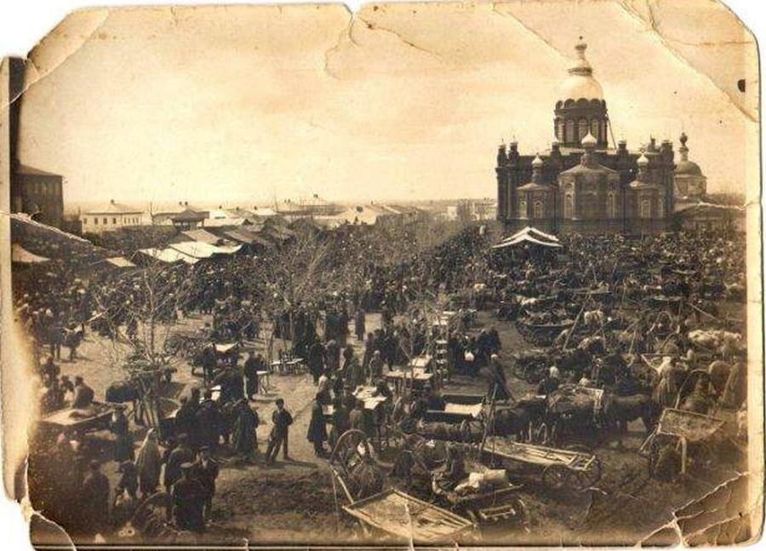
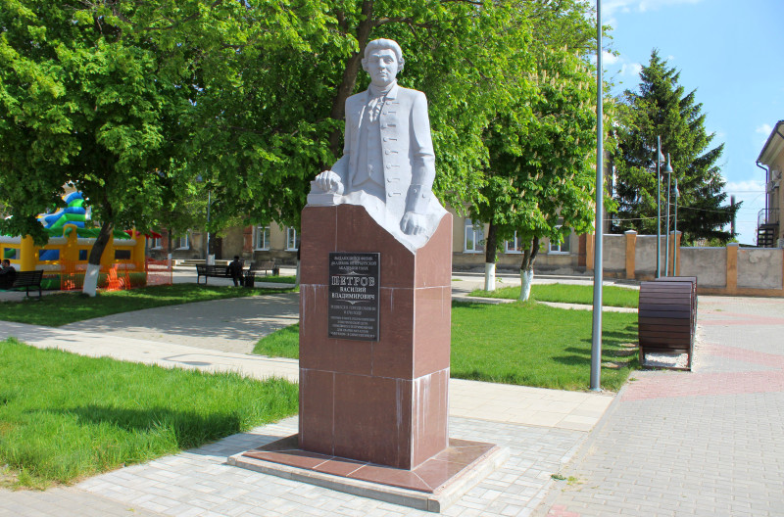
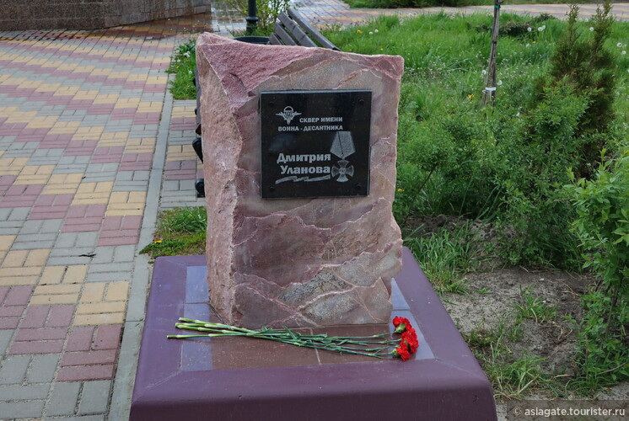
Площадь Петрова

Slide 4
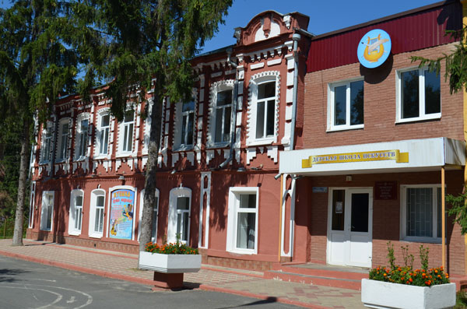
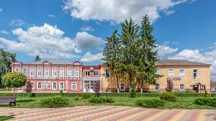
ДШИ

Slide 5
Смоленская церковь

Slide 6
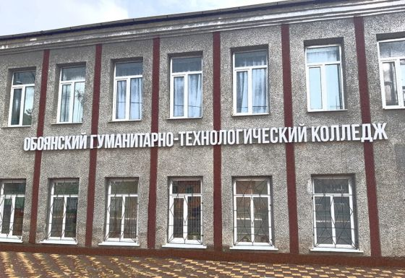
ОГТК

Slide 7
МБОУ «Обоянская СОШ№1»

Slide 8
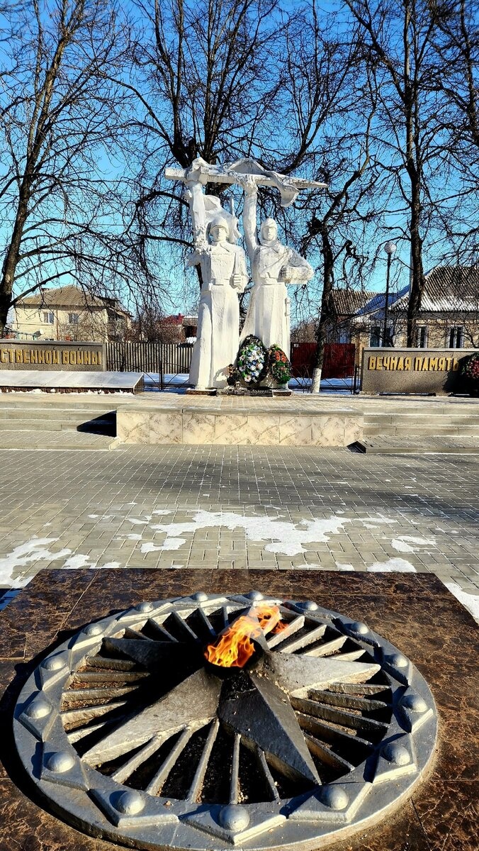
Парк Юных пионеров

Slide 9
Обоянский Гагарин

Slide 10
МБОУ «Обоянкая СОШ№2»

